Slide 1
第一章 模拟电子电路导论

Slide 2
主要内容
信号与电子系统
放大器基本概念及模型
放大器的频率响应

Slide 3
1.1 信号与电子系统
要点：
信号
信号的表现形式
信号的分类
电子系统的一般结构框图
Notes:
此处可以用于预习提问。

Slide 4
1.1 信号与电子系统
信号的定义
  信息的载体
  信息通过一定的传感器可以转换为电信号

Slide 5
电信号两种不同形式
  时域信号：用随时间变化的波形来描述
  频域信号：用频谱来表示，通过傅里叶变换来完成

Slide 6
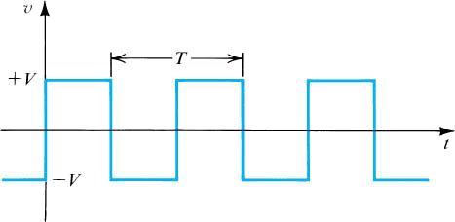
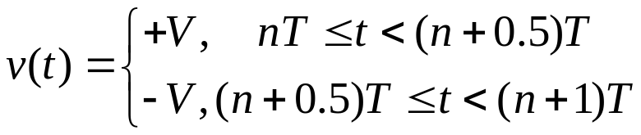
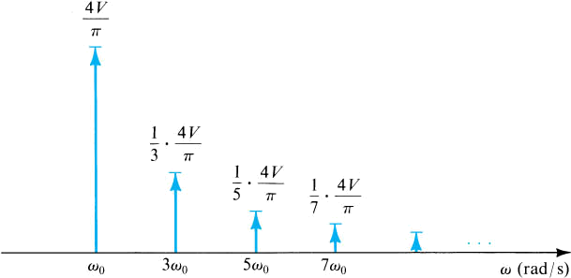
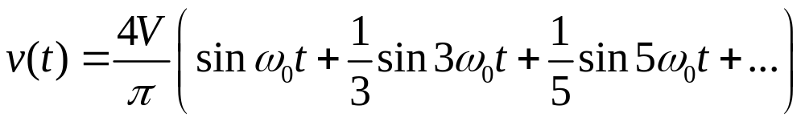
举例： 方波及其频谱
频谱仪

Slide 7
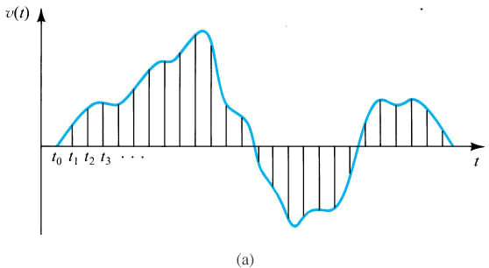
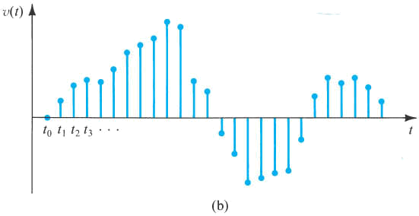
模拟信号和数字信号
模拟信号
该信号与它所表示的实际信号是类似的。它的幅度是一个连续变化量
数字信号
代表性的数字信号是一个序列号码，每个号码只能有两种可能的值：低和高
A/D转换器
采样
量化编码

Slide 8
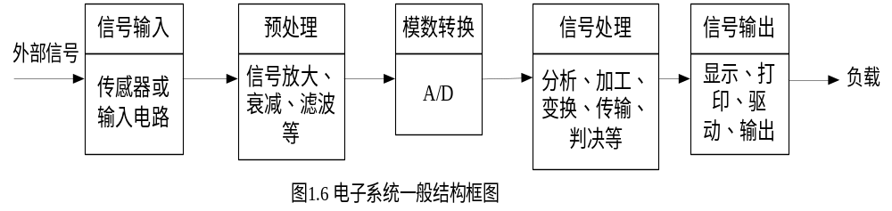
电子系统

Slide 9
1.2 放大器基本概念及模型
放大器（放大电路）
实现信号不失真放大的功能
是模拟信号处理中最重要、最基本的单元
是其他模拟电路的基础和基本组成部分
比如振荡器、滤波器、稳压器、调制解调器等等

Slide 10
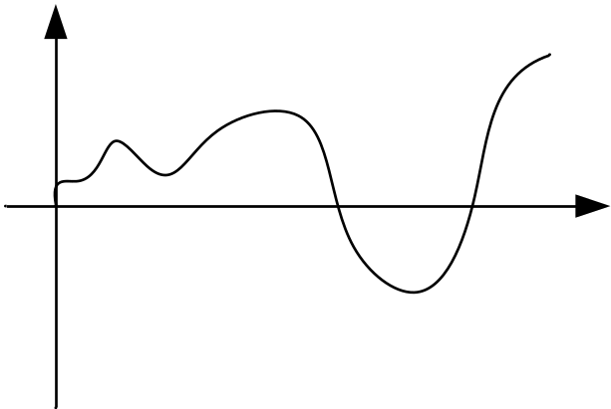
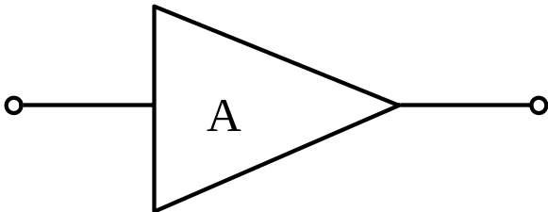
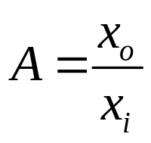
放大器定义及功能
x_{o}
x_{i}
t
t
输入端
输出端
定义：满足 的系统叫做放大器
Q：放大器的本质是什么？
A：是换能器

Slide 11
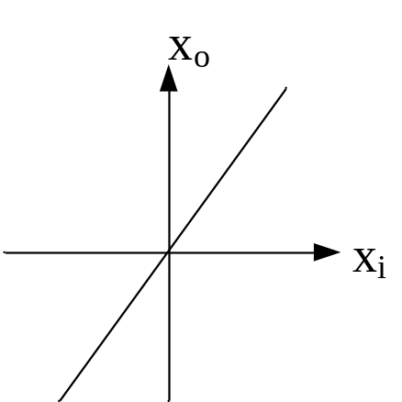
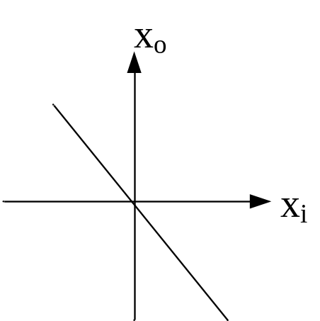
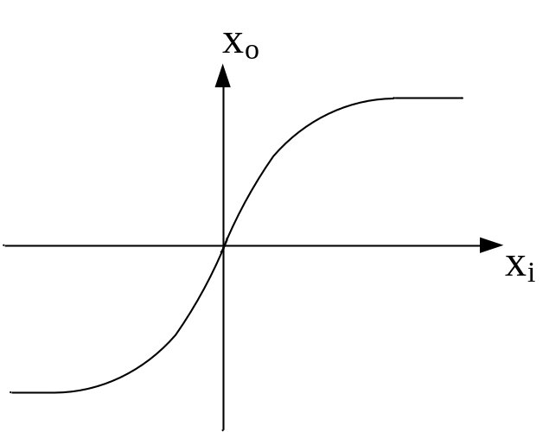
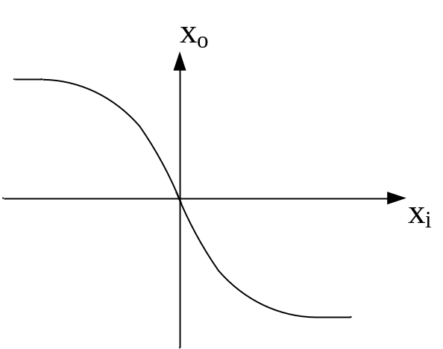
放大器的传输特性
理想放大器
实际放大器
斜率即为放大倍数
Q：为何会受到限制？

Slide 12
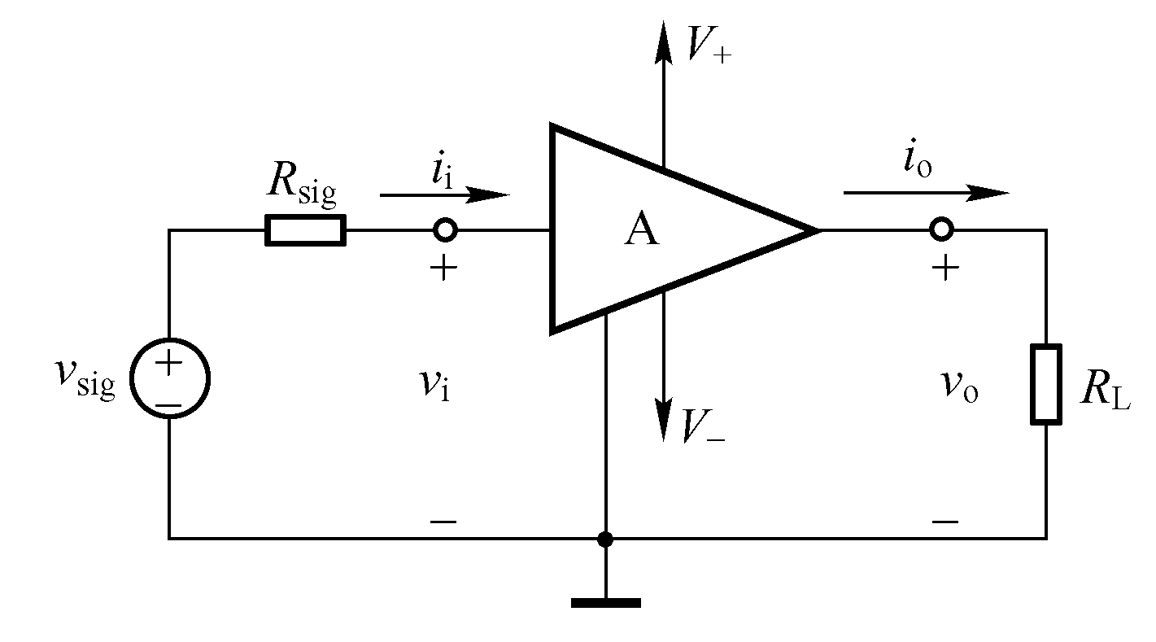
放大器实际连接电路（举例）

Slide 13
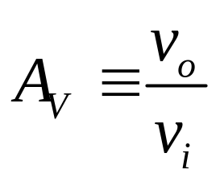
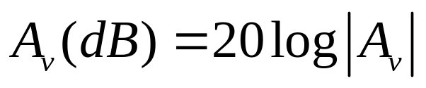
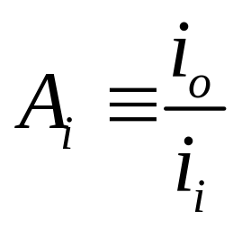
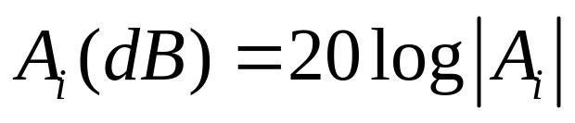
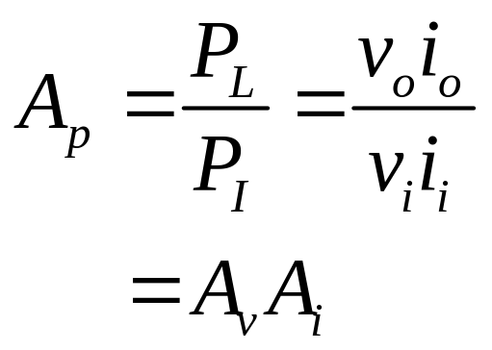
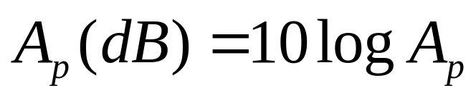
放大器的增益：
电压增益
电流增益
功率增益

Slide 14

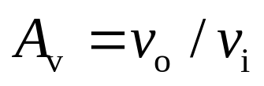
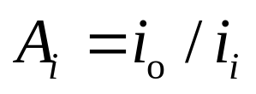
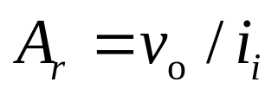
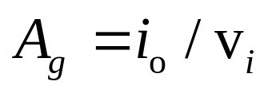
放大器的主要参数
增益
  根据输入输出量不同，放大器分为四类基本放大器，增益也有四种定义。
  电压增益
  电流增益
  互阻增益
  互导增益
电压放大器
电流放大器
互阻放大器
互导放大器

Slide 15
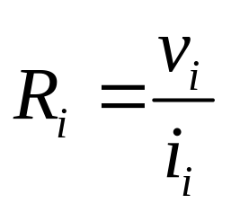
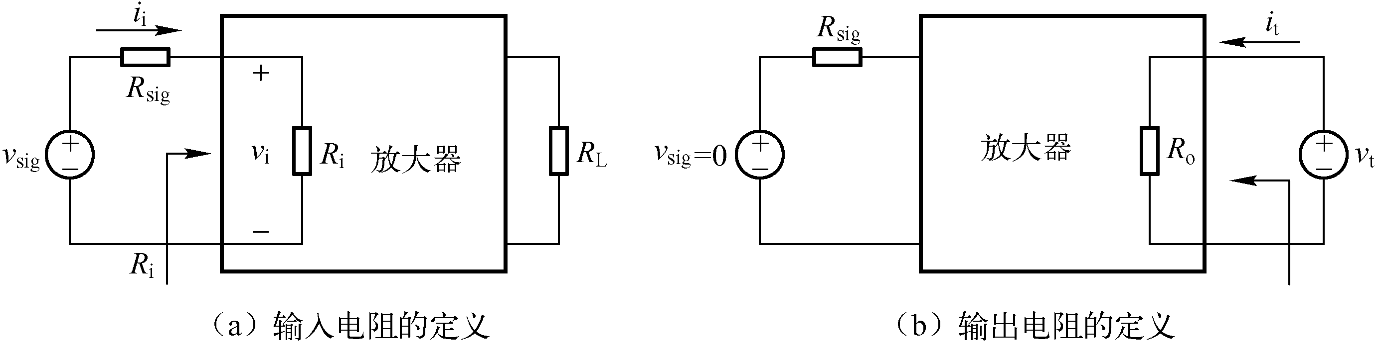
输入电阻

Slide 16
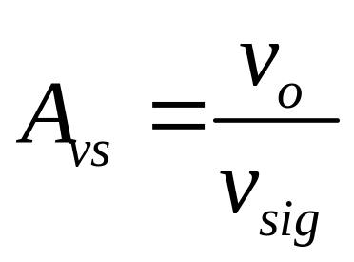
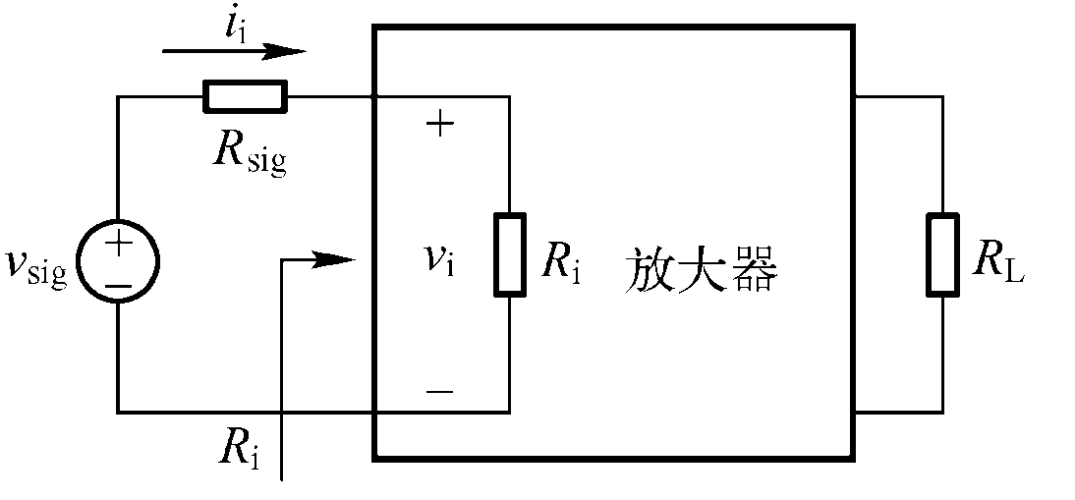
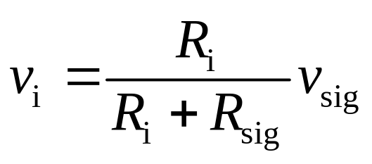
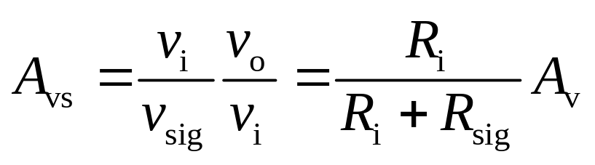

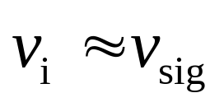
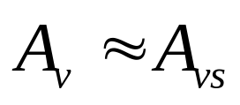
引入源电压增益
又∵
∴
当 时， ，
Q：对不同放大器，输入电阻的大小有何要求？

Slide 17
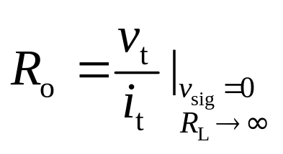
输出电阻

Slide 18
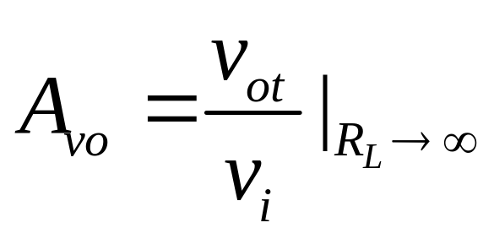
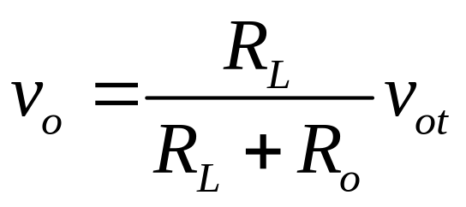
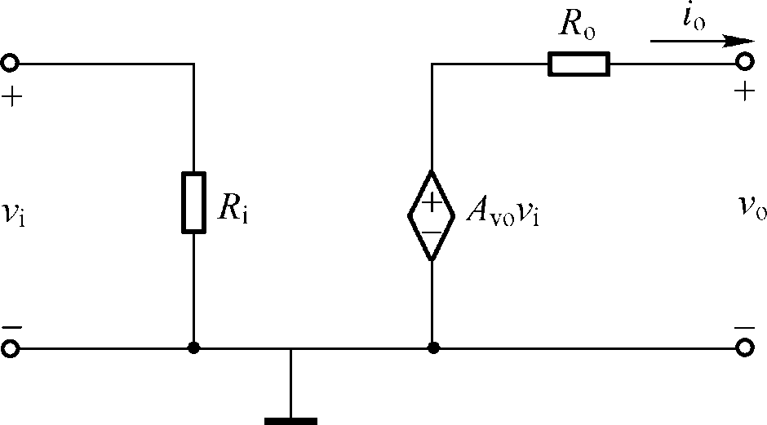

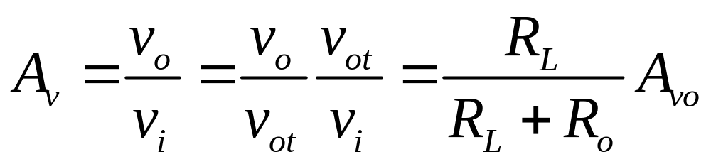
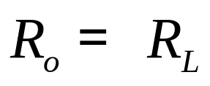
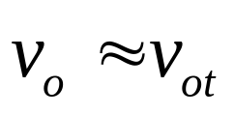
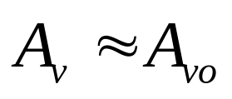
引入开路电压增益
又∵
∴
当 时， ，
Q：对不同放大器，输出电阻的大小有何要求？

Slide 19
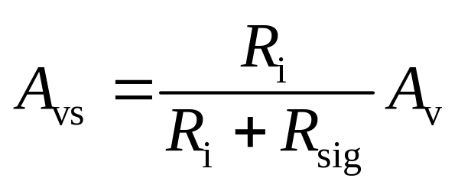

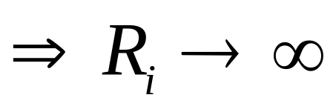
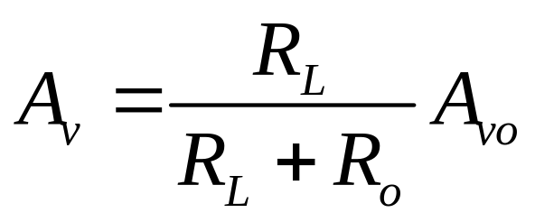
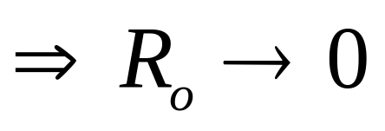
举例：电压放大器的模型
i_{i}

Slide 20
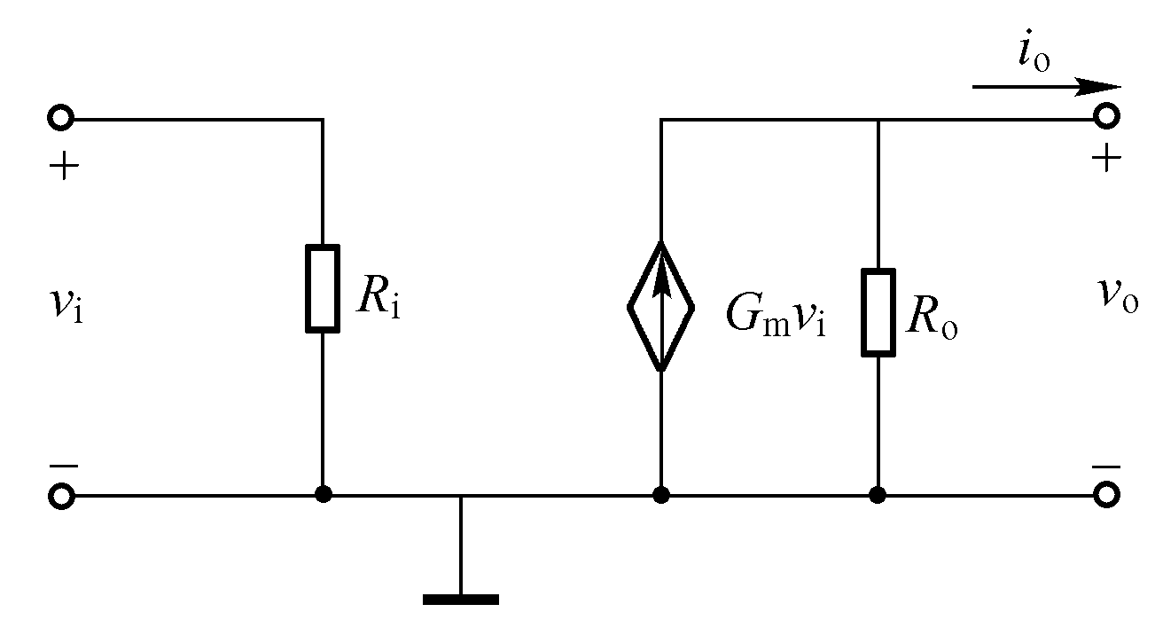
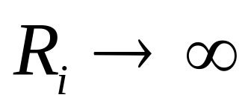
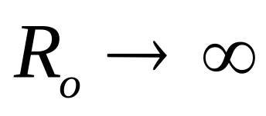
举例：互导放大器的模型
i_{i}
其余两种放大器模型自行推导

Slide 21
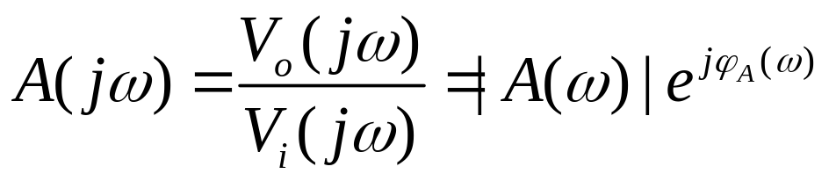

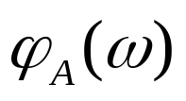
1.3 放大器的频率响应
放大器的增益是频率的函数：
和角频率ω的关系曲线称为“幅频特性”
相移 和角频率ω的关系曲线称为“相频特性”

Slide 22


放大器的带宽：BW(BandWidth)

